Slide 1
Terraform
Uma breve breve introdução
Leandro Silva
https://github.com/leandrosilva

Slide 2
Cenário hipotético

Slide 3
Cenário hipotético
Nosso estudo de caso propõe:
Uma solução de software deﬁnida por um cluster com três nós: API, Web e Daemon;
Cada nó está encapsulado em um serviço Windows rodando em uma EC2 dedicada;
A qualquer momento, pode haver mais de uma instância de qualquer um dos nó rodando;
Estes nós fazem uso de diversos serviços AWS, por exemplo: S3, Redis e Elasticsearch;
Suas versões são publicadas no S3 e instaladas em suas novas instâncias, de forma automatizada, via script PowerShell, no momento de sua criação;
Existe, portanto, uma imagem de Windows base para cada um destes serviços, que é complementada com a versão determinada do software no catálogo de versões;
A performance dos nós pode ser monitorada individualmente e notiﬁcada à operação;
O auto scaling também acontece por nó, de acordo com tráfego de rede, CPU, ﬁla de processamento, período do dia e da semana, etc.

Slide 4

Cluster
API
Web
Daemon
EC2
EC2
EC2
API Windows Service
Web Windows Service
Daemon Windows Service
EC2
EC2
EC2
API Windows Service
Web Windows Service
Daemon Windows Service
EC2
EC2
EC2
API Windows Service
Web Windows Service
Daemon Windows Service

Slide 5
versões
S3-based Registry
EC2
API Windows Service
Internal ALB
EC2
ElastiCache Redis
Web Windows Service
Elasticsearch Service
EC2
Daemon Windows Service
S3

Slide 6
obtém artefatos
assets diversos
Logs de tudo
Métricas da ﬁla
Versões instaladas
Dashboard
S3
Elastic Search
in-memory cache
Kibana
entrega artefatos
assets diversos
Client App
Web
Web
Web
Web
pega pedidos da ﬁla e os processa
Daemon
Redis
Daemon
local cache
Internal ALB
enﬁleira pedidos, consulta infos
API
da ﬁla, dos workers, etc
enﬁleira pedidos, checa status, etc

Slide 7
Cenário hipotético
Outra proposição do nosso estudo de caso é que:
A qualquer momento, pode haver mais de um cluster com a exata arquitetura vista até aqui, rodando em paralelo, sem que um tenha notícia do outro;
Pode haver também o caso de um ou mais deles estarem em uma versão de arquitetura diferente, por uma questão experimental, por segregação de carga de trabalho, ou por uma evolução da solução;
Portanto, eles podem ou não compartilhar as mesmas instâncias dos serviços da AWS;
Dito isso, é evidente assumir também que a versão de software de cada cluster independe da versão do outro, o que é determinado pelo catálogo de versões;
O catálogo de versões, portanto, mantém o registro de versão de cada cluster.

Slide 8
VPC restaurant01
Cluster kitchen01
Cluster kitchen02
EC2
EC2
API Windows Service
API Windows Service
Internal ALB
Internal ALB
EC2
EC2
Web Windows Service
Web Windows Service
EC2
EC2
Daemon Windows Service
Daemon Windows Service
S3
Redis
Elastic Search

Slide 9
Cenário hipotético
Prós:
Cada nó encapsulado em um serviço Windows rodando em uma EC2 dedicada;
Versões publicadas no S3 e instaladas nas instâncias EC2 via script PowerShell na criação;
Performance dos nós podendo ser individualmente monitorada e escalada;
Auto scaling individualizado por nó, de acordo com tráfego de rede, CPU, ﬁla, etc;
Possibilidade de ter múltiplos clusters da solução em versões diferentes.
Contras:
É difícil de gerenciar e dar manutenção em arquiteturas diferentes, com clusters diferentes, com versões de software diferentes;
É impossível se lembrar de todas as conﬁgurações e conseguir reproduzir rapidamente.

Slide 10
Entra o Terraform.

Slide 11
Uma breve introdução ao Terraform

Slide 12
Problema
Reproduzir comportamento de software rodando em infraestruturas diferentes parece um problema trivial, mas é f%d@ sempre:
Há pouca rastreabilidade de mudanças de infraestrutura;
Máquinas rodando há muito tempo sofrem mudanças que ninguém se lembra depois;
A infraestrutura vai se degradando com o tempo, mas ninguém quer refazer;
Quanto mais componentes, menor a coragem de refazer uma infra completa;
E criar ambiente de teste & troubleshooting?
Dá um puta trabalho reproduzir a infra de produção;
Custa caro em todos os sentidos;
Quando você ﬁnalmente cria, não quer destruir ⎼ por quê? #loop

Slide 13
Problema
Você mesmo nunca fez isso, a gente sabe, mas:
Tem sempre aquele arquivinho que alguém modiﬁcou em uma instância e não se lembra mais nem que mudou, quando mudou, nem o que mudou, só sabe que agora o serviço está funcionando corretamente e pelo amor de tudo que é mais sagrado, não mexa nele!
OK, vamos exercitar só mais um pouco esse cenário:
Como reproduzir esse comportamento em uma nova instância?
Aliás, esta instância em questão, agora modiﬁcada, ninguém sabe como, o quão compatível estará com a futuras versões do software?
Como testar se estará, se não será possível criar uma instância de testes igual a esta? (Tudo bem, você sempre pode clonar a EC2, mas isso só vai empurrar o problema para frente, como uma bola de neve.)

Slide 14
Quanto tempo você leva para recriar totalmente a stack de uma aplicação, na mão, do zero até a primeira requisição atendida com sucesso? E depois, para destruí-la, quando você não precisar mais?

Slide 15
Solução: Infraestrutura como Código IAC
A infraestrutura toda é descrita como código;
Torna as coisas mais previsíveis;
Favorece a revisão conceitual da infra;
Facilita bastante testar arquiteturas diferentes ⎼ cria, testa, destrói;
Oferece versionamento no git;
Uma vez codiﬁcada, você cria, recria, atualiza e destrói tudo (ou parte) com um comando.
No ﬁnal das contas sai mais barato (tempo e dinheiro) criar, testar, modiﬁcar, manter e destruir a infraestrutura.

Slide 16
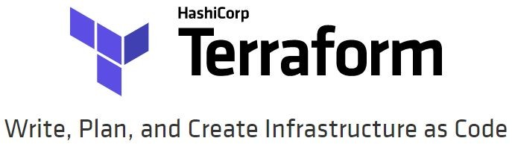

Slide 17

Terraform | o que faz?
Permite descrever sua infraestrutura como código ✔
Oferece uma linguagem única entre nuvens (AWS, Azure, GCP, Digital Ocean, etc)
Seus arquivos de código podem ser versionados e compartilhados no git ✔
É possível ter um plano de mudança antes da mudança acontecer de fato
As dependências entre os recursos são graﬁcamente visíveis
Permite manter paridade entre os ambientes (staging, QA, prd, etc) ✔
Mantém um histórico local ou remoto da sua infraestrutura ✔
É possível criar, modiﬁcar, destruir quantas vezes for necessário e incrementalmente ✔
Fluxos mais complexos também podem ser criados encadeando comandos em scripts

Slide 18
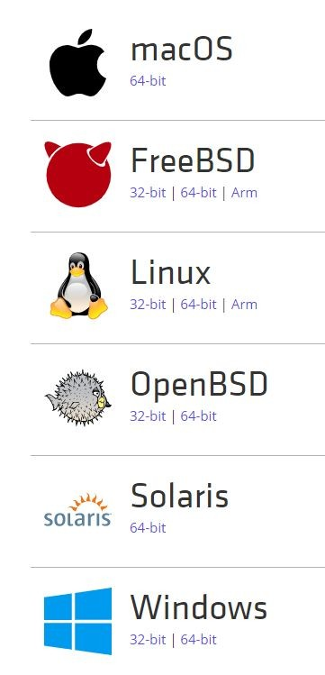
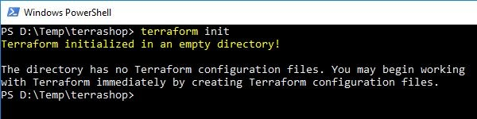

Terraform | como começar?
#1 Fazer download e instalação
#2 Inicializar o projeto
https://www.terraform.io/downloads.html https://www.terraform.io/docs/commands/init.html

Slide 19
Seu primeiro recurso na AWS

Slide 20
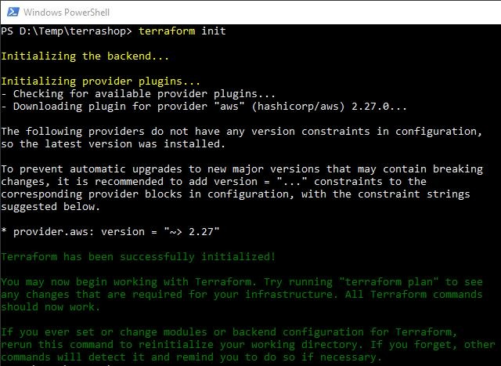
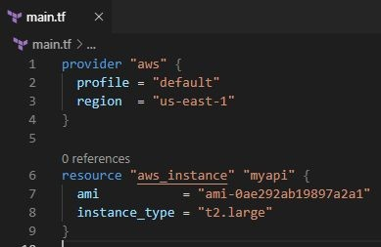
Terraform | seu primeiro recurso na AWS

Slide 21
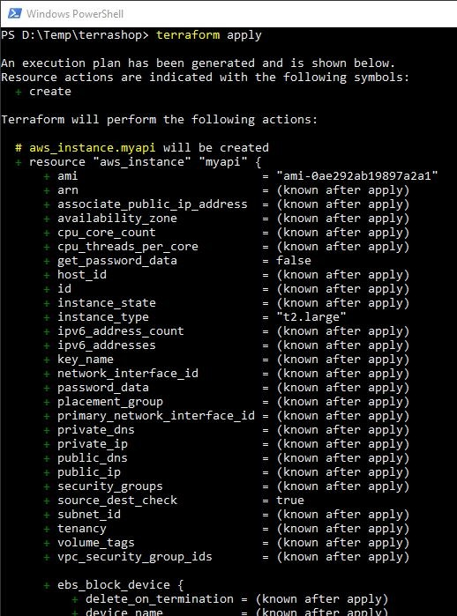
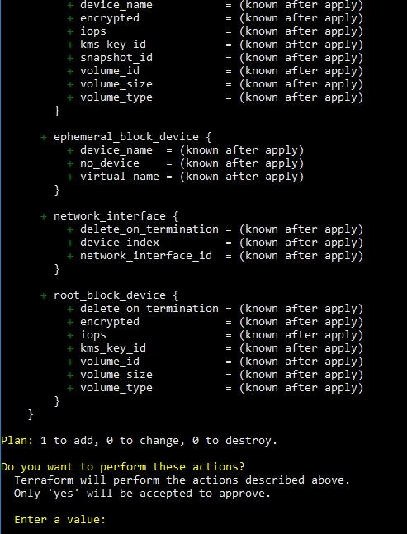
Terraform | seu primeiro recurso na AWS

Slide 22
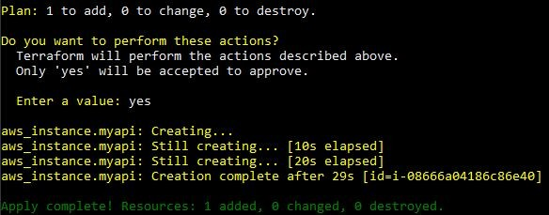
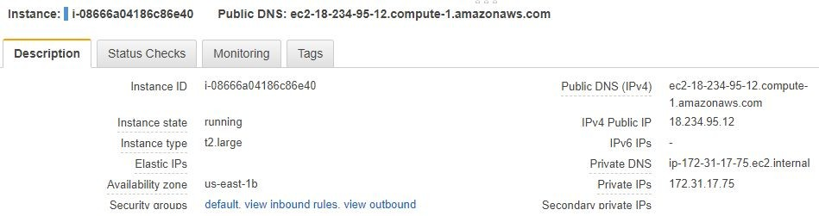

Terraform | seu primeiro recurso na AWS

Slide 23
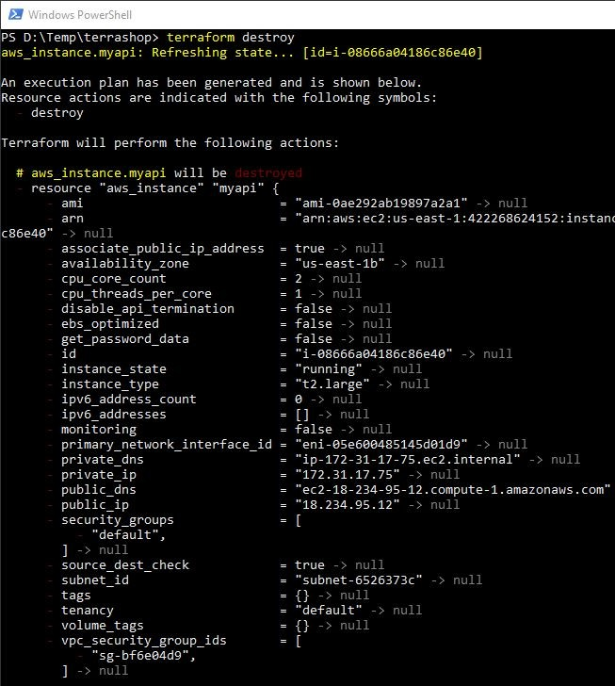
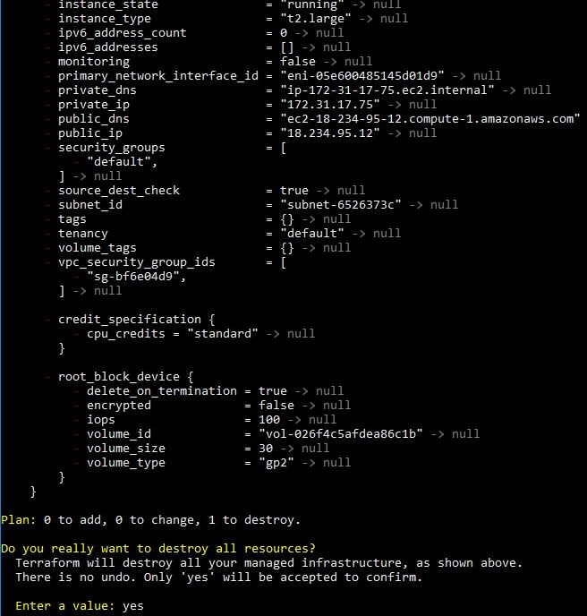
Terraform | seu primeiro recurso na AWS

Slide 24
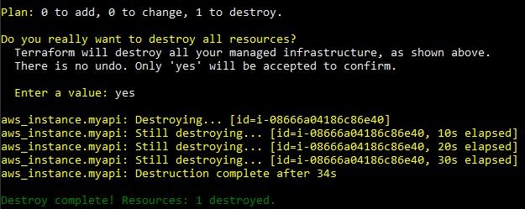
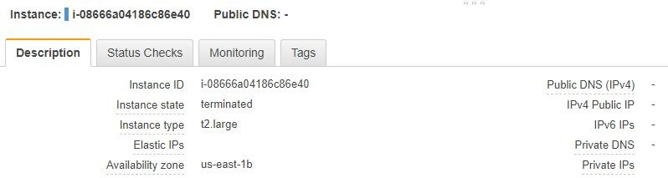
Terraform | seu primeiro recurso na AWS

Slide 25
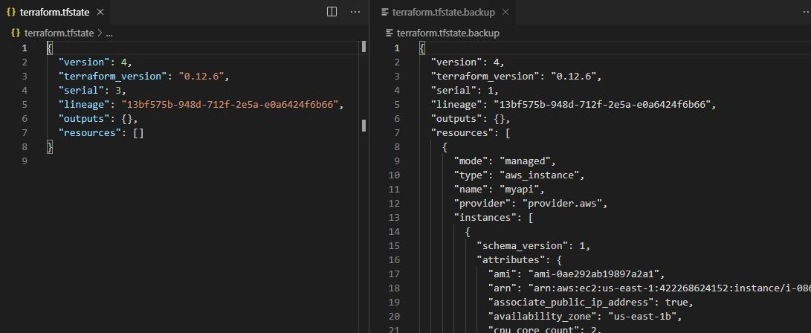
Terraform | seu primeiro recurso na AWS

Slide 26
Um exemplo mais completo

Slide 27
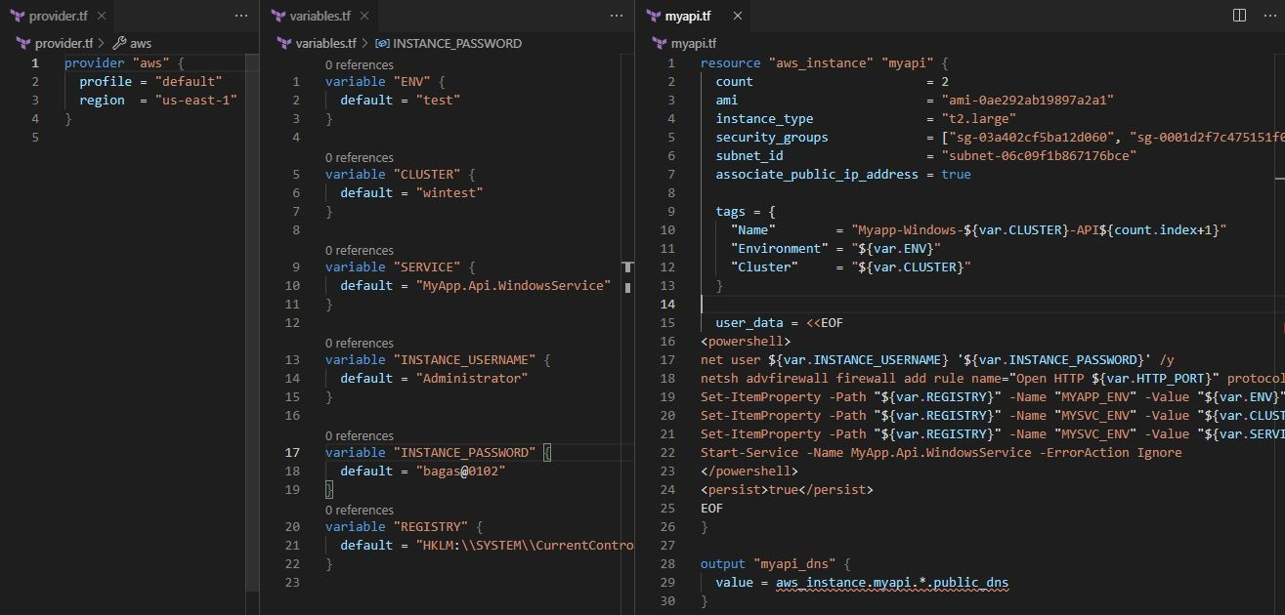
Terraform | um exemplo mais completo
Recursos
Variáveis
Provedor
placeholder for your secret provider
placeholder for your secret provider
placeholder for your secret provider
Saídas

Slide 28
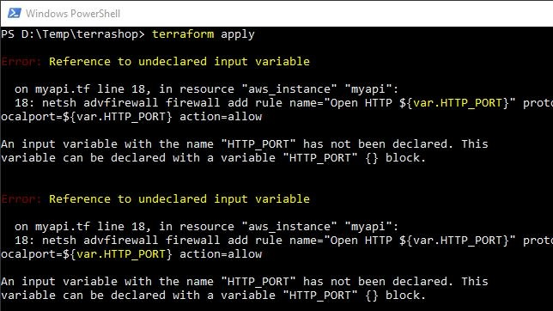

Terraform | um exemplo mais completo

Slide 29
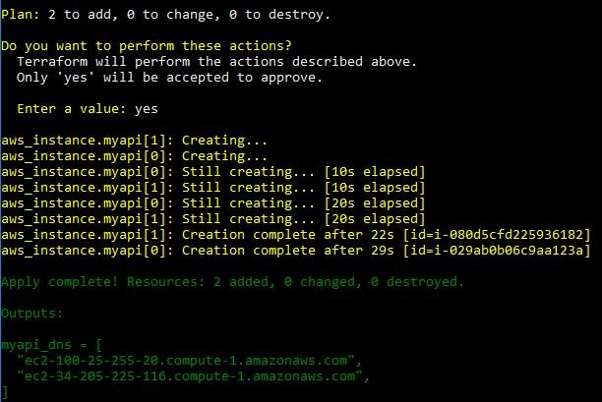
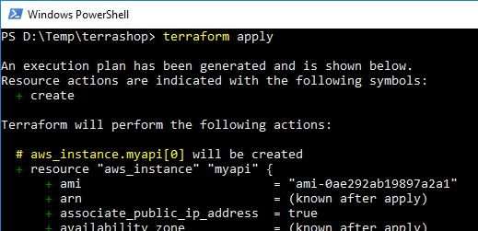
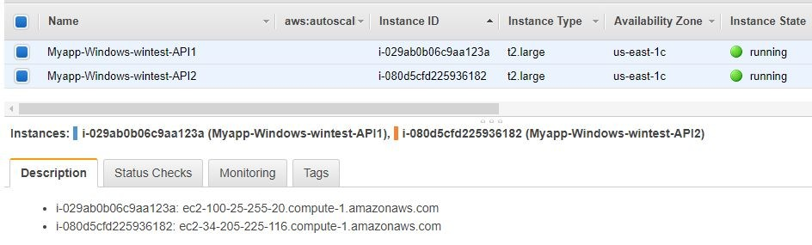
Terraform | um exemplo mais completo

Slide 30
Todos os recursos foram destruídos minutos depois.
PS> terraform destroy

Slide 31
Boas práticas

Slide 32
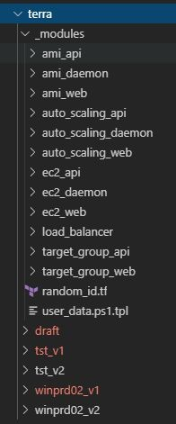
Terraform | boas práticas
Módulos de cada componente da stack
Script e setup das instâncias EC2 de cada nó
Projetos diferentes para cada versão

Slide 33
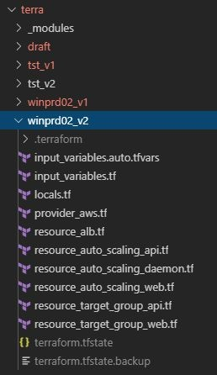
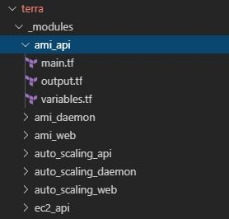
Terraform | boas práticas
Uso dos módulos para compor a stack
Padrão de segregação de arquivos dos módulos

Slide 34
Uma breve introdução ao devops de EC2

Slide 35
Problema
Idealmente, as instâncias EC2 deveriam viver tanto quanto a versão do software que estão rodando ⎼ quando não, até menos do que isso. Mas...
Criar AMI de Windows é um saco;
Fazer isso a cada nova versão do software, deuzulivre!
Atualizar uma a uma das máquinas do cluster é f%d@.

Slide 36
Solução: fast food all the way
Ter um repositório de versões em algum lugar ⎼ e.g. S3, git, nuget;
Ter um catálogo que deﬁna a versão atual de cada cluster ⎼ e.g. arquivo json no S3;
Criar uma AMI base, com conﬁgurações e softwares adicionais ⎼ e.g. wk, ipp-printer;
Criar um script que, na criação da EC2, faça o setup da versão que baixou do repositório;
A partir daí, toda nova EC2 nasce com a versão desejada do software;
Torna-se possível atualizar a versão das EC2 via auto scaling “increase” ⇨ “decrease”
“Dois hambúrgueres, alface, queijo, molho especial, cebola, picles num pão com gergelim.” ⎼ na medida do possível, montados por scripts que vão fazer sempre a mesma coisa, sempre do mesmo jeito.

Slide 37
Script de user_data

Slide 38
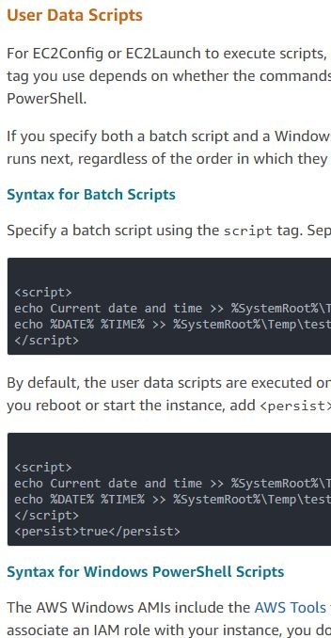
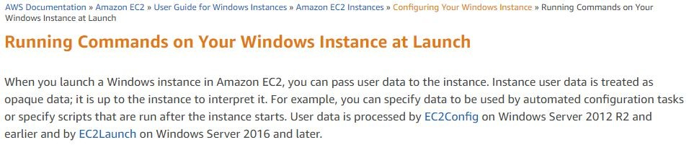
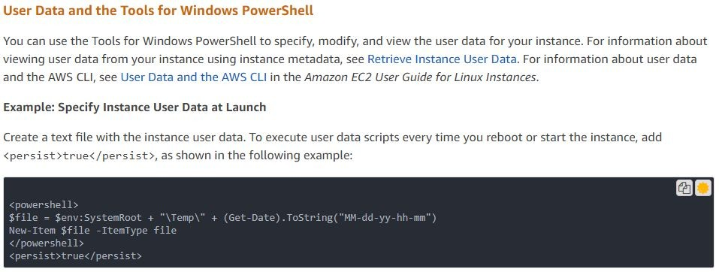
Devops | script de user_data
https://docs.aws.amazon.com/AWSEC2/latest/WindowsGuide/ec2-windows-user-data.html

Slide 39
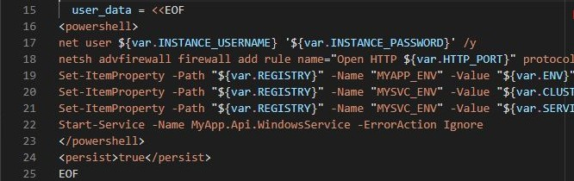
Devops | script de user_data
Você pode incluir aqui o script PowerShell que for preciso:
Criar usuário e deﬁnir privilégios;
Criar regras de ﬁrewall;
Deﬁnir variáveis de ambiente;
Fazer download de versão;
Instalar versão;
Fazer boot de serviço;
Etc, etc, etc.
placeholder for your secret provider
Isto é um exemplo didático!
Idealmente, ele vai estar em um arquivo separado, que possa ser testado

Slide 40
Devops | script de user_data
user_data.ps1.tpl
<powershell>
Read-S3Object -BucketName "myapp-scripts" -KeyPrefix "devops/" -Folder "C:\App\Scripts" Invoke-Expression "C:\App\Scripts\boot.ps1"
Invoke-Expression "C:\ProgramData\Amazon\EC2-Windows\Launch\Scripts\InitializeInstance.ps1 -Schedule"
</powershell>
<persist>true</persist>
1
ec2_api/main.tf
data "template_file" "user_data_api" { template = "${file(var.USER_DATA)}" vars = {...}
}
resource "aws_instance" "api" {
user_data = "${data.template_file.user_data_api.rendered}"
}
2
3

Slide 41
Conclusão

Slide 42
Conclusão
Fazer na mão o setup de stacks inteiras de uma aplicação é um trabalho árduo e bastante suscetível a falhas;
Repetir o processo de criação manualmente, igualzinho ao anterior, é muito difícil e aumenta a chance de cometer erros;
Processos manuais que se repetem custam caro ⎼ se você tem que fazer um processo mais de uma vez, é melhor automatizar;
Terraform te ajuda a criar uma infraestrutura mais consistente e estável;
Você cria, testa e destrói com alguns poucos comandos;
Sua infraestrutura ﬁca descrita como código que pode ser revisado e versionado;
Você não precisa mais manter de pé aquele ambiente de troubleshooting que não está precisando no momento ⎼ quando você precisar novamente, você o recria;
Tudo isso junto, no ﬁnal das contas, reduz bugs na aplicação e custo de manutenção.

